Slide 1
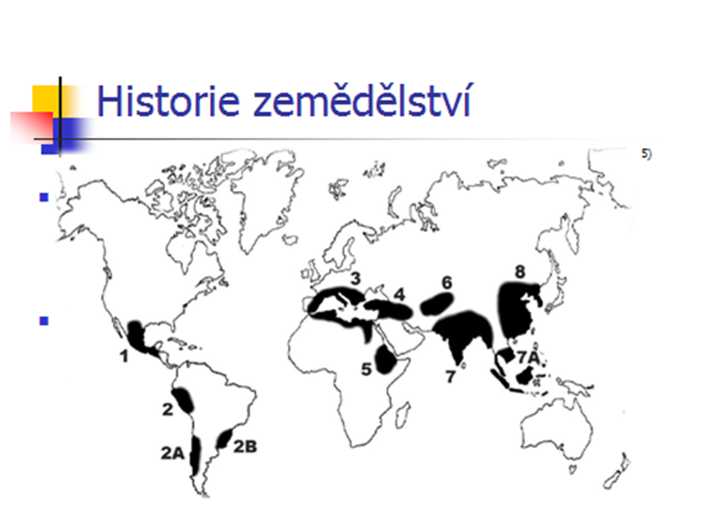
Historie zemědělství
základem byla tzv. neolitická revoluce (7000 př. n. l.) – člověk přechází z neorganizovaného sběračství na organizovanou zemědělskou výrobu
Teorie o původu kulturních rostlin – domestikovat rostliny v oblastech, kde se teď vyskytují jejich divoké odrůdy – tzv. genocentra ⁴⁾

Slide 2
Zemědělská genocentra
3) Středomoří (hlavně východní oblast) | pšenice, oves, řepka olejná, datle, kmín, česnek, šalvěj, levandule, chmel
5) Etiopie (vys. SV Afrika) | pšenice, ječmen, čirok, sezam, len, hrách, kávovník
1) Jihomexická | kukuřice, fazole, tykev, batáty, středoamerická paprika, bavlník, tabák
2) Jižní Amerika
a) Peru, Ekvádor, Bolívie | brambory, rajčata, kokainovník, tykev, paprika, bavlník, tabák
b) Chile | podzemnice olejná, kakaovník, kaučuk, ananas
c) Brazílie, Paraguay | tabák, meloun, rajčata

Slide 3
Zemědělská genocentra
Genocentrum | Rostliny
8) V Asie (dnešní východočínská nížina) | proso, ječmen, oves, pohanka, sója, ředkvička, čínská kapusta, sezam, mák
7) Indie
a) Indické | rýže, čirok, okurka, mango, pomeranč, citron, cukrová třtina, kokosovník, bavlna, jutovník
b) Indo – Malajské | palma, větší citron, banány, cukrová třtina, pepř
6) Středoasijské (SV Indie, Afghánistán, Uzbekistán) | pšenice, hrách, čočka, meloun, ořech, jabloň, broskev, vinná réva
4) Přední Asie (Malá Asie, Írán, Zakavkazsko) | pšenice, řeřicha, ječmen, hořčice, hruška, třešně, pistácie

